Slide 1
МУНИЦИПАЛЬНОЕ КАЗЕННОЕЕ ДОШКОЛЬНОЕ ОБРАЗОВАТЕЛЬНОЕ УЧРЕЖДЕНИЕ «Детский сад №1 п.Теплое»
Нетрадиционные
техники рисования
Воспитатель: Голованова Н.А.

Slide 2
«… Это правда!
Ну чего же тут скрывать?
Дети любят, очень любят рисовать!
На бумаге, на асфальте, на стене.
И в трамвае на окне….»

Slide 3
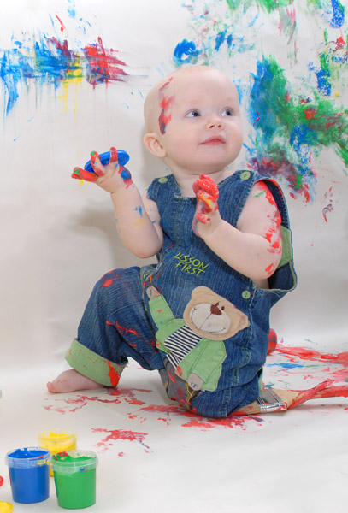
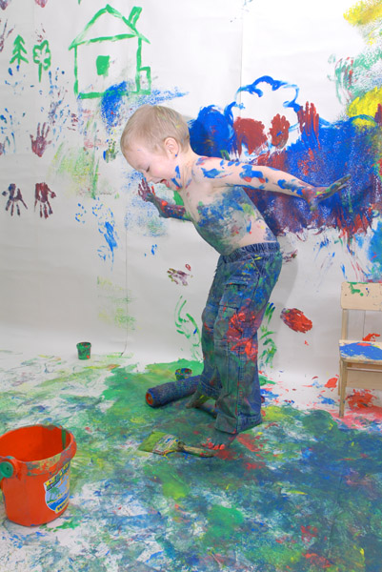
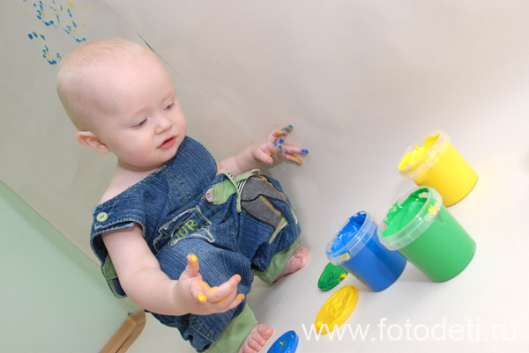
Рисование с использованием нетрадиционной техники –
это рисование, направленное на умение отходить от стандарта…

Slide 4
Применение нетрадиционных техник изобразительной деятельности:
способствует обогащению знаний и представлений детей о предметах и их использовании, материалах, их свойствах, способах применения;
стимулирует положительную мотивацию у ребенка, вызывает радостное настроение, снимает страх перед процессом рисования;
дает возможность экспериментировать;
развивает тактильную чувствительность, цветовосприятие;
способствует развитию зрительно-моторной координации;
не утомляет дошкольников, повышает работоспособность;
развивает нестандартность мышления, раскрепощенность, индивидуальность.

Slide 5
Нетрадиционные способы изображения в рисовании
Рисование крупами
Рисование по сырому
Рисунок своими
руками (рисование пальцами
и ладошками)
Ниткография
Рисование штампом,
тычковое рисование,
оттиск
Способы
изображения
Монотипия
Граттаж
И другое
Рисование расческой,
зубной щеткой
Кляксография
Рисунок капустным
листом

Slide 6
Рисование пальчиками и ладошкой. Возраст: от двух лет. Средства выразительности: пятно, цвет, фантастический силуэт. Материалы: широкие блюдечки с гуашью, кисть, плотная бумага любого цвета, листы большого формата, салфетки. Способ получения изображения: ребенок опускает в гуашь ладошку (палец)или окрашивает с помощью кисточки (с двух лет) и делает отпечаток на бумаге. Рисуют и правой и левой руками, окрашенными разными цветами. После работы руки вытираются салфеткой, затем гуашь легко смывается.

Slide 7
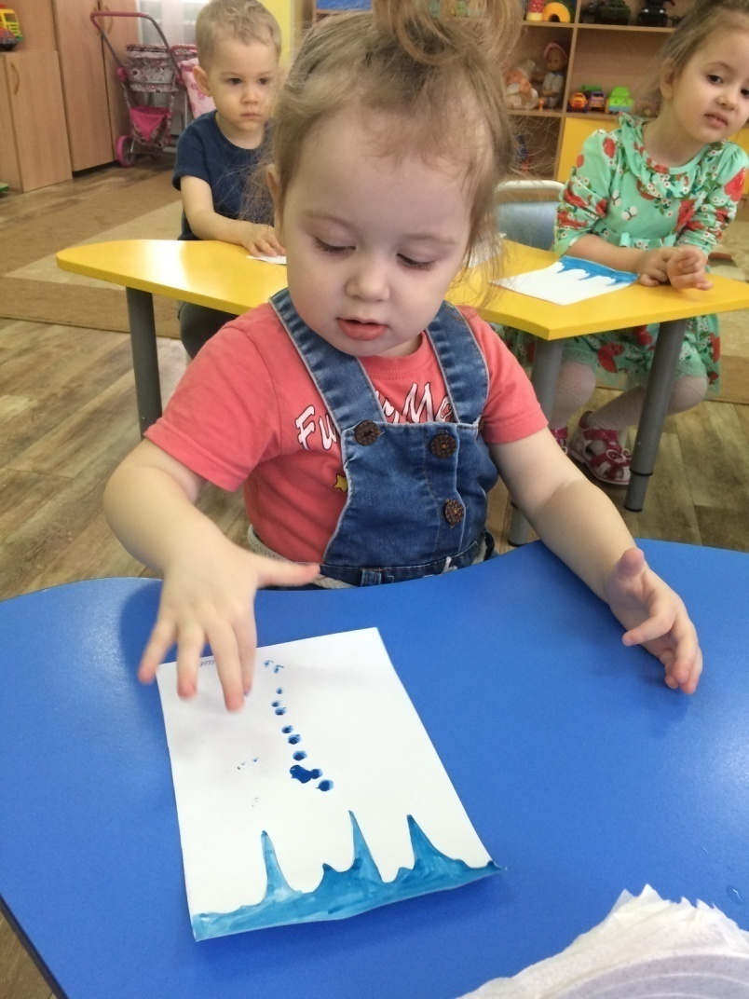
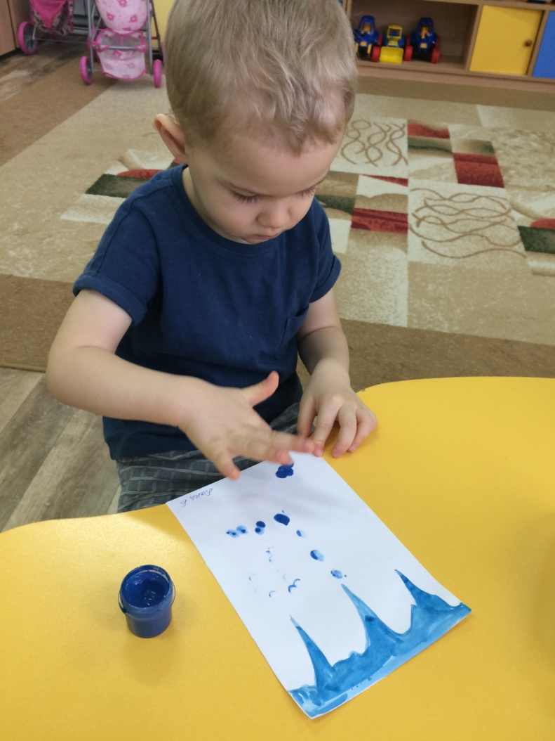

Slide 8
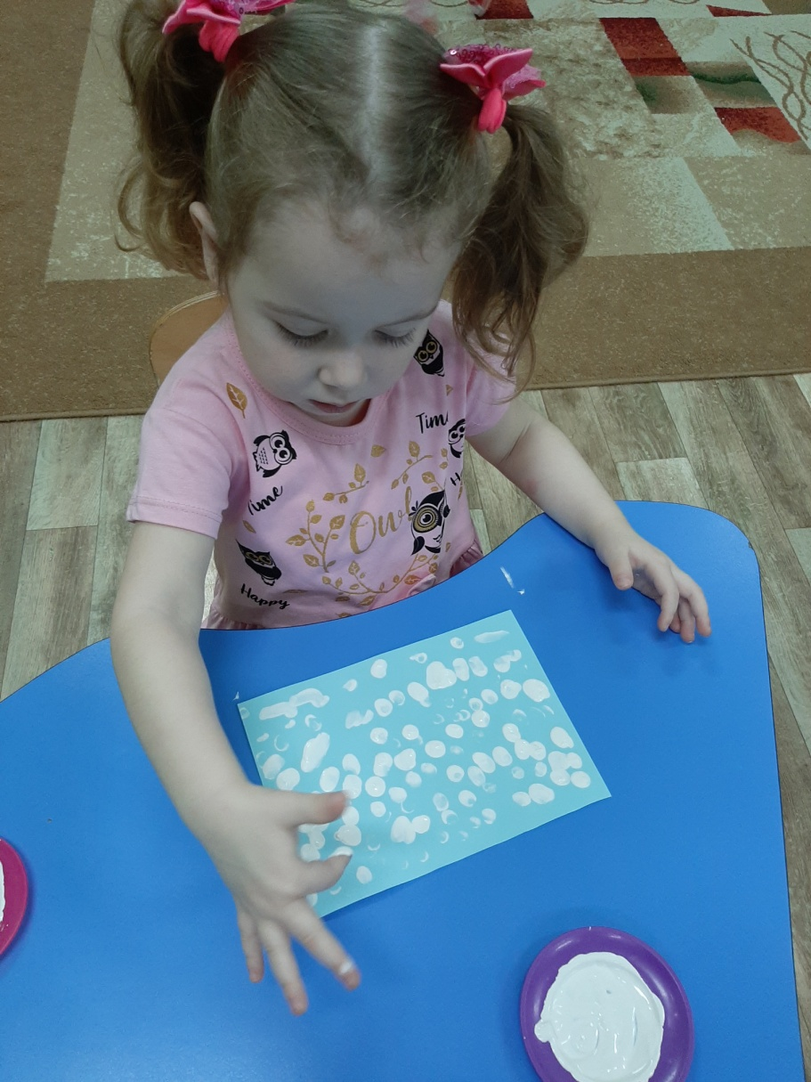

Slide 9
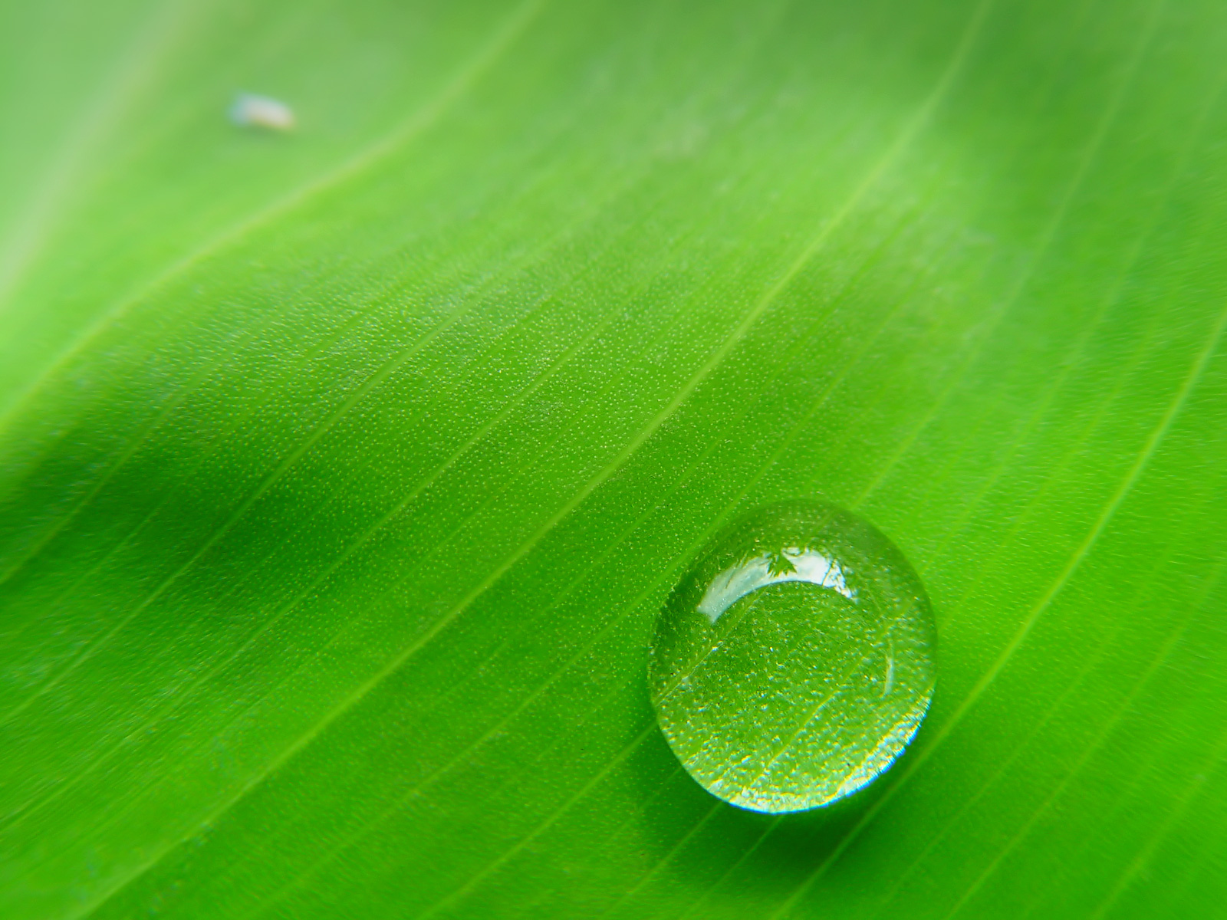
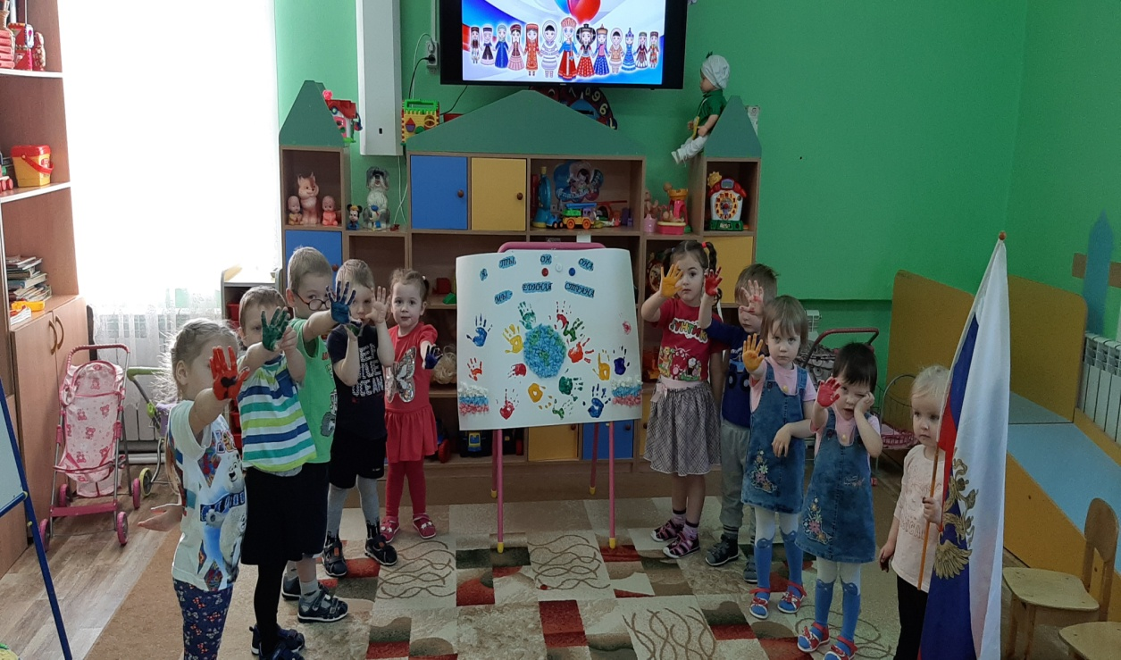
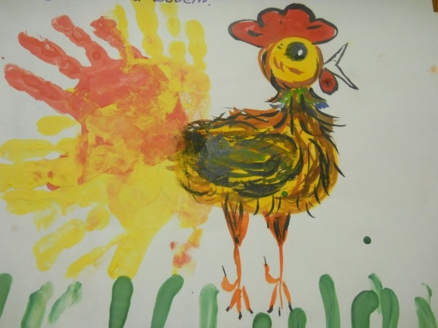

Slide 10
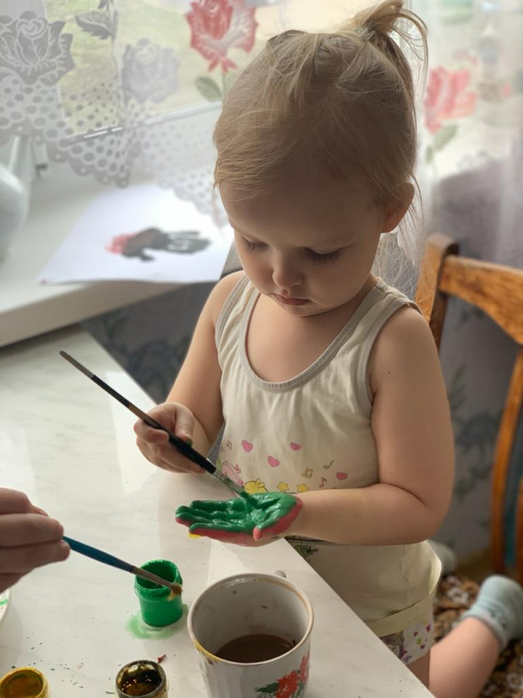
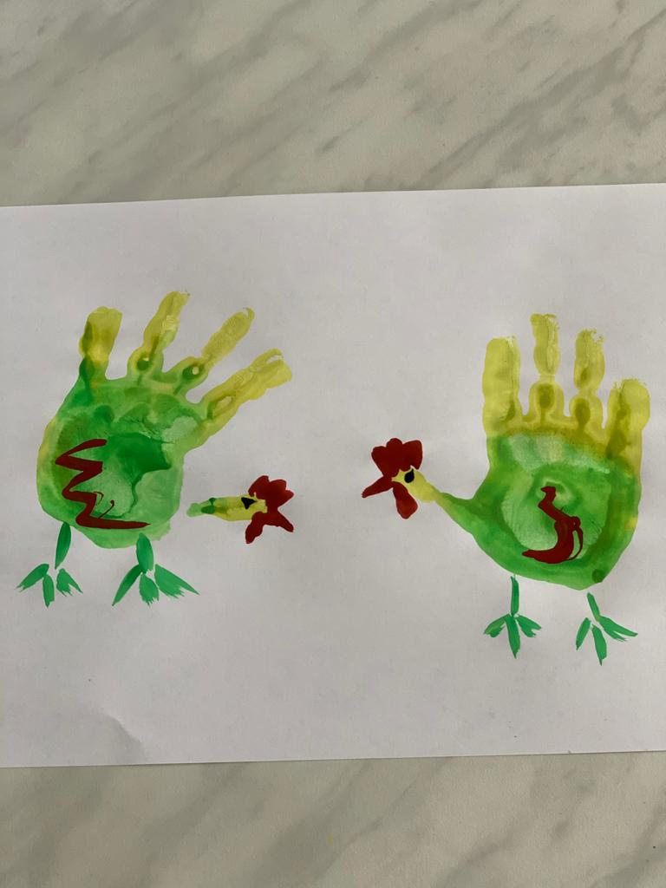

Slide 11
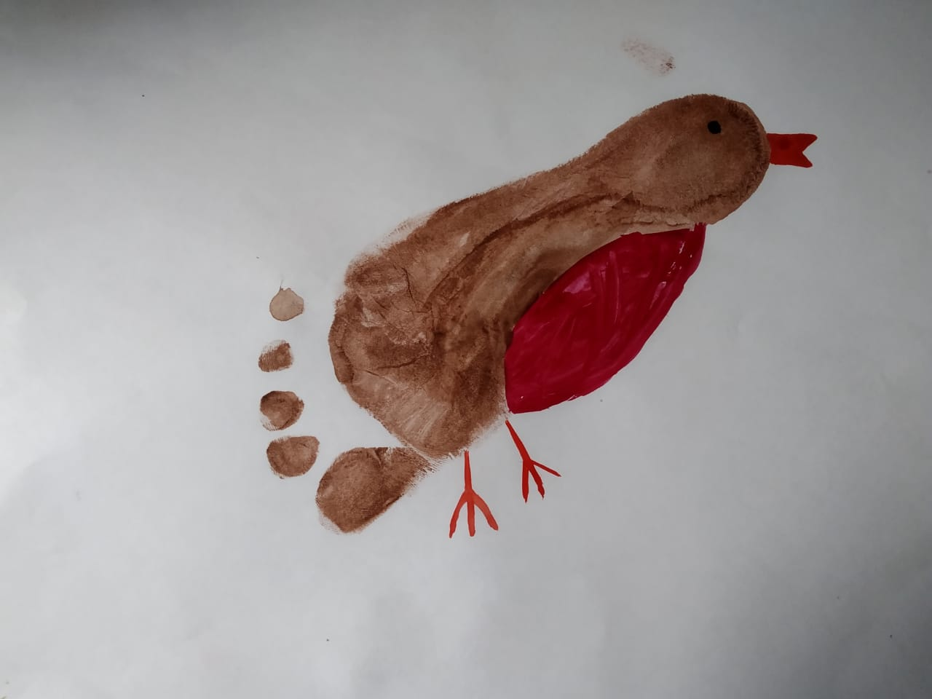
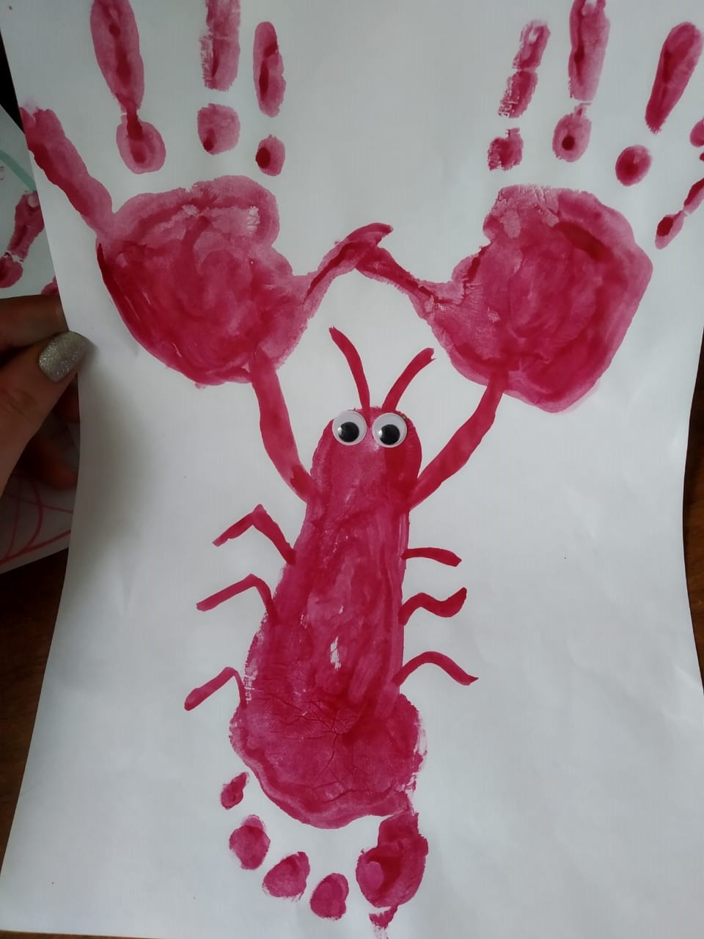

Slide 12
Возраст: от 3 лет. Средства выразительности: пятно, фактура, цвет. Материалы: блюдце либо пластиковая коробочка, в которую вложена штемпельная подушка из тонкого поролона, пропитанного гуашью, плотная бумага любого цвета и размера, смятая бумага. Способ получения изображения: ребенок прижимает ватную палочку или карандаш к штемпельной подушке с краской и наносит оттиск на бумагу. Чтобы получить другой цвет, меняются и блюдце и смятая бумага.
Тампонирование
ватными палочками, карандашом

Slide 13
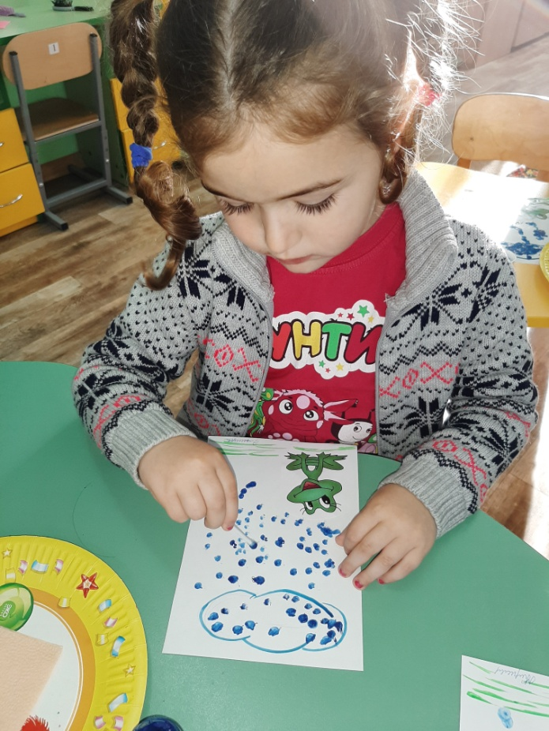
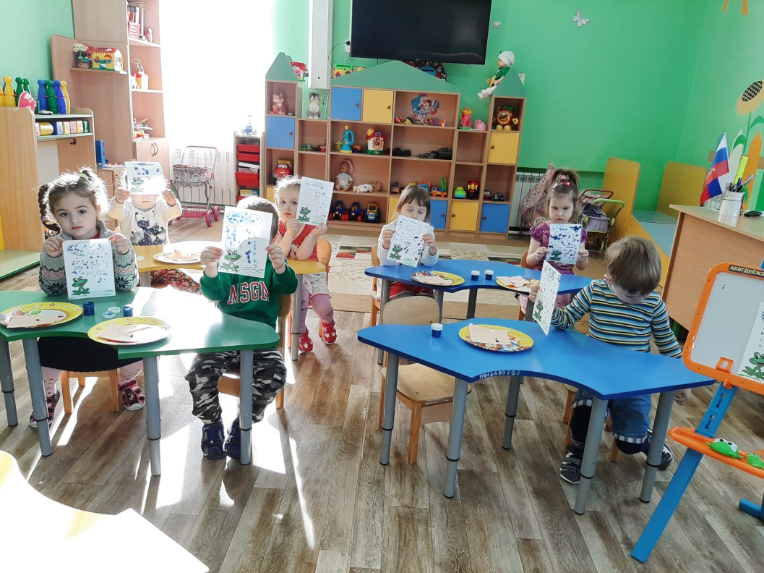

Slide 14
Оттиск смятой бумагой Возраст: от четырех лет. Средства выразительности: пятно, фактура, цвет. Материалы: блюдце либо пластиковая коробочка, в которую вложена штемпельная подушка из тонкого поролона, пропитанного гуашью, плотная бумага любого цвета и размера, смятая бумага. Способ получения изображения: ребенок прижимает смятую бумагу к штемпельной подушке с краской и наносит оттиск на бумагу. Чтобы получить другой цвет, меняются и блюдце и смятая бумага.

Slide 15
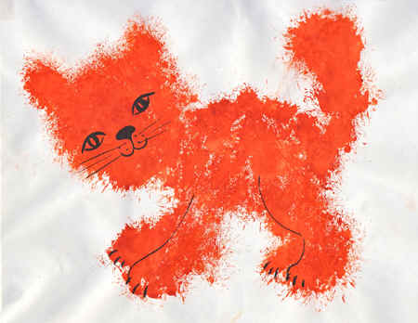
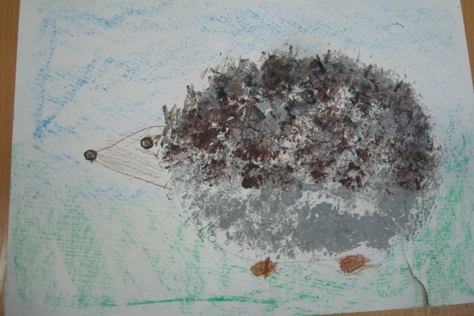

Slide 16
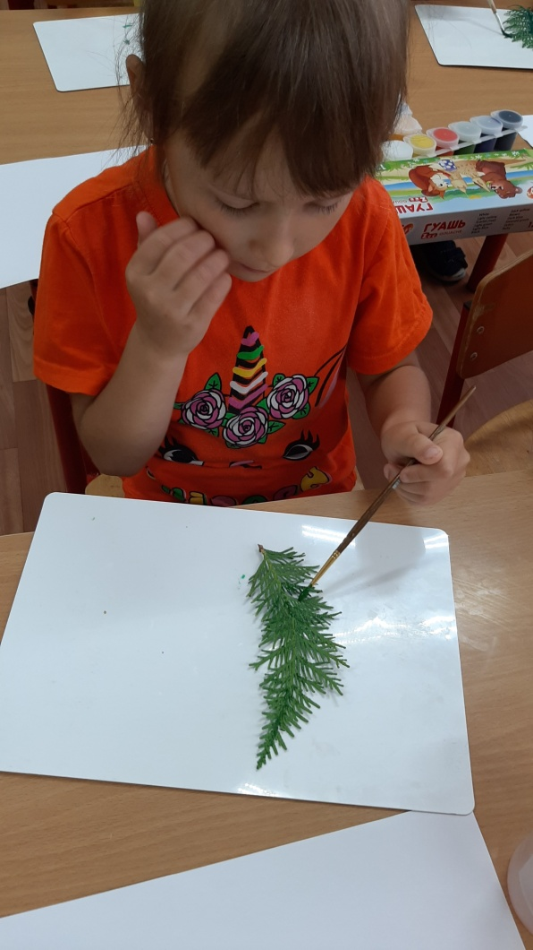
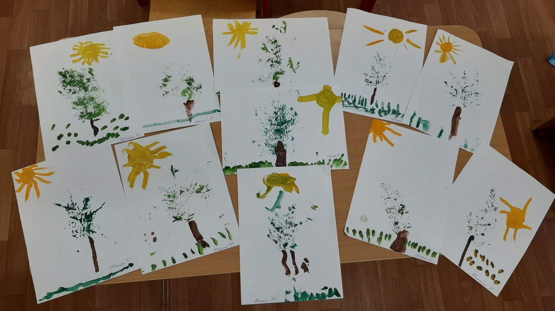

Slide 17
Тычок жесткой полусухой кистью Возраст: с 4-х лет Средства выразительности: фактурность окраски, цвет. Материалы: жесткая кисть, гуашь, бумага любого цвета и формата либо вырезанный силуэт пушистого или колючего животного. Способ получения изображения: ребенок опускает в гуашь кисть и ударяет ею по бумаге, держа вертикально. При работе кисть в воду не опускается. Таким образом заполняется весь лист, контур или шаблон. Получается имитация фактурности пушистой или колючей поверхности.

Slide 18
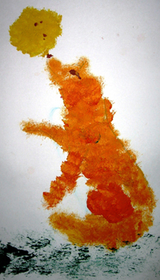
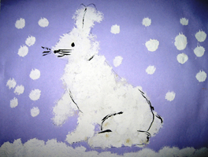

Slide 19
Восковые мелки (свеча) + акварель Возраст: от четырех лет. Средства выразительности: цвет, линия, пятно, фактура. Материалы: восковые мелки, плотная белая бумага, акварель, кисти. Способ получения изображения: ребенок рисует восковыми мелками на белой бумаге. Затем закрашивает лист акварелью в один или несколько цветов. Рисунок мелками остается незакрашенным. Свеча + акварель Возраст: от четырех лет. Средства выразительности: цвет, линия, пятно, фактура. Материалы: свеча, плотная бумага, акварель, кисти. Способ получения изображения: ребенок рисует свечой" на бумаге. Затем закрашивает лист акварелью в один или несколько цветов. Рисунок свечой остается белым.

Slide 20
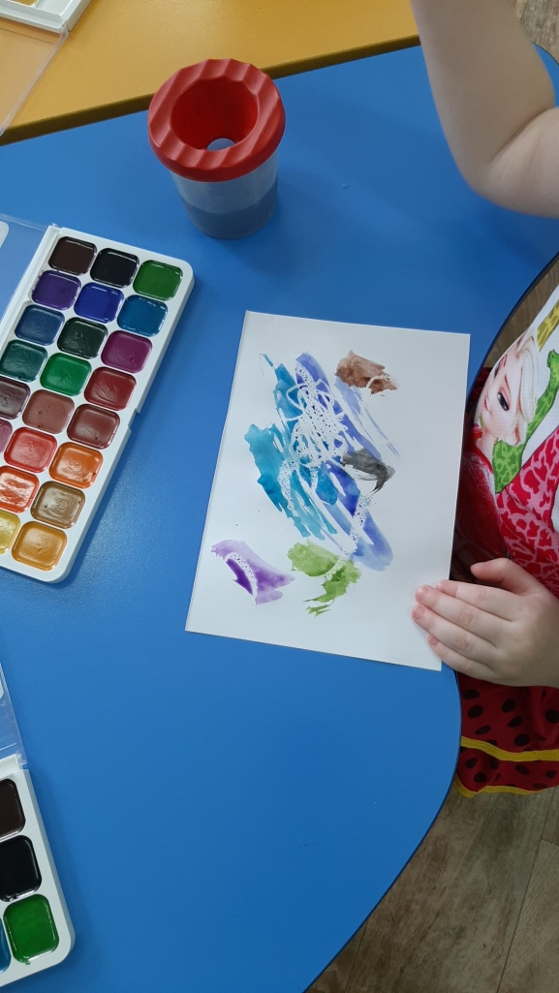
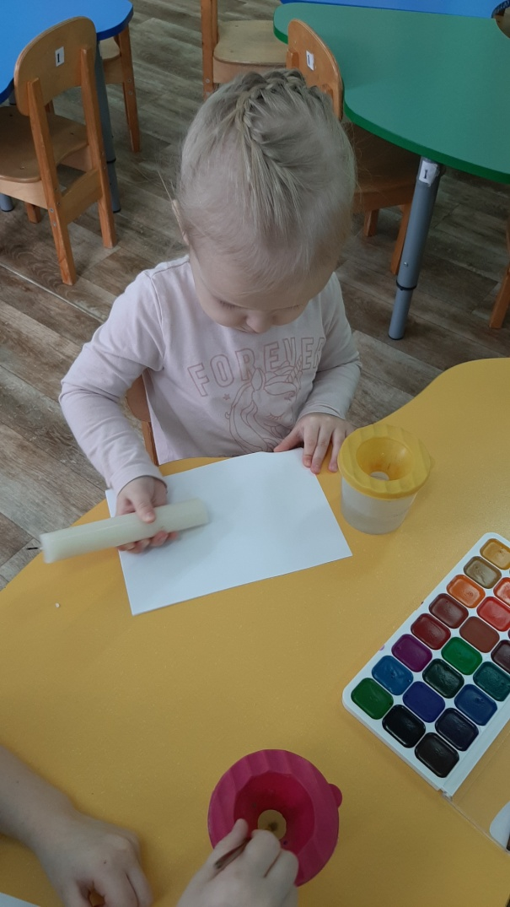

Slide 22
Ниткография Возраст: от пяти лет. Средства выразительности: пятно. Материалы: бумага, тушь либо жидко разведенная гуашь в мисочке, пластиковая ложечка, нитка средней толщины. Способ получения изображения: ребенок опускает нитку в краску, отжимает ее. Затем на листе бумаги выкладывает из нитки изображение, оставляя один ее конец свободным. После этого сверху накладывает другой лист, прижимает, придерживая рукой, и вытягивает нитку за кончик. Недостающие детали дорисовываются.

Slide 24
Рекомендации педагогам
используйте разные формы художественной деятельности: коллективное творчество, самостоятельную и игровую деятельность детей по освоению нетрадиционных техник изображения;
в планировании занятий по изобразительной деятельности соблюдайте систему и преемственность использования нетрадиционных изобразительных техник, учитывая возрастные и индивидуальные способности детей;
повышайте свой профессиональный уровень и мастерство через ознакомление, и овладение новыми нетрадиционными способами и приемами изображения.

Slide 25
Заключение Рисование необычными материалами, оригинальными техниками позволяет детям ощутить незабываемые положительные эмоции. Результат обычно очень эффективный (сюрпризность) и почти не зависит от умелости и способностей. Нетрадиционные способы изображения достаточно просты по технологии и напоминают игру. Какому ребенку будет неинтерессно рисовать пальчиками, делать рисунок собственной ладошкой, ставить на бумаге кляксы и получать забавный рисунок. Нетрадиционные техники рисования – это толчок к развитию воображения, творчества, появлению самостоятельности, инициативы, воображения, индивидуальности. Применяя и комбинируя разные способы изображения в одном рисунке, дошкольники учатся думать, самостоятельно решать, какую технику использовать, чтобы тот или иной образ получился выразительным. Рисование с использованием нетрадиционных техник изображения не утомляет дошкольников, у них сохраняется высокая активность, работоспособность на протяжении всего времени, отведенного на выполнение занятия.

Slide 26
Большое спасибо за внимание

